Slide 1

New GESCOM Fonctionnel et UCC

Slide 2
CLIENT
Interfaces IN
Appli Hors UCC : RCE
MAJ BMO (interface RCE – BMO)
MAJ GESCOM (interface RCE – GESCOM)
Appli UCC : BMO
MAJ GESCOM (interface BMO– GESCOM)
Notions
Client (SIREN – IDENT RCE)
Établissement (SIRET – IDBMO BMO – IDETA RCE)
Adresse

Slide 3
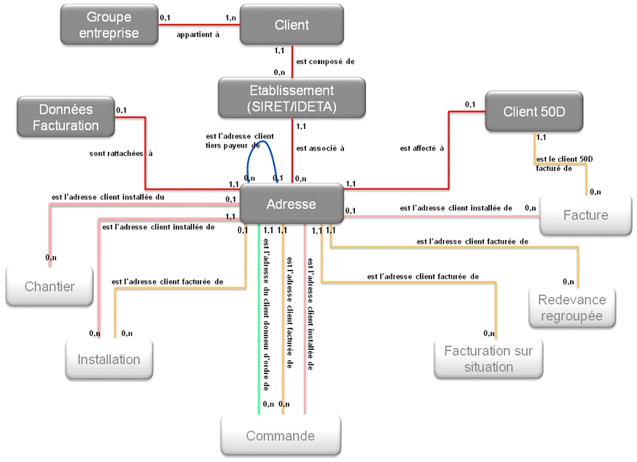
NewGescom – Migration Périmètre CLIENT
RAPPEL : Modèle de données NEWGESCOM - CLIENT

Slide 4
CLIENT
Interfaces OUT
Appli UCC : Clarify
MAJ GESCOM (interface WB GESCOM – Clarify client)
Appli hors UCC : 50D (facturation)
MAJ 50D création adresse de facturation dans 50D

Slide 5
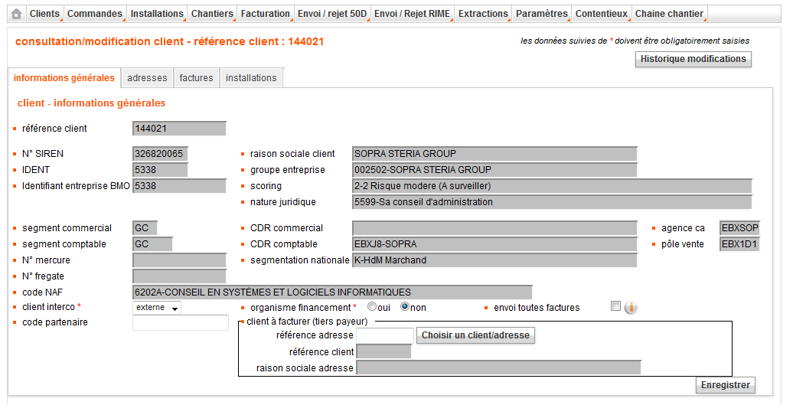
CLIENT

Slide 6
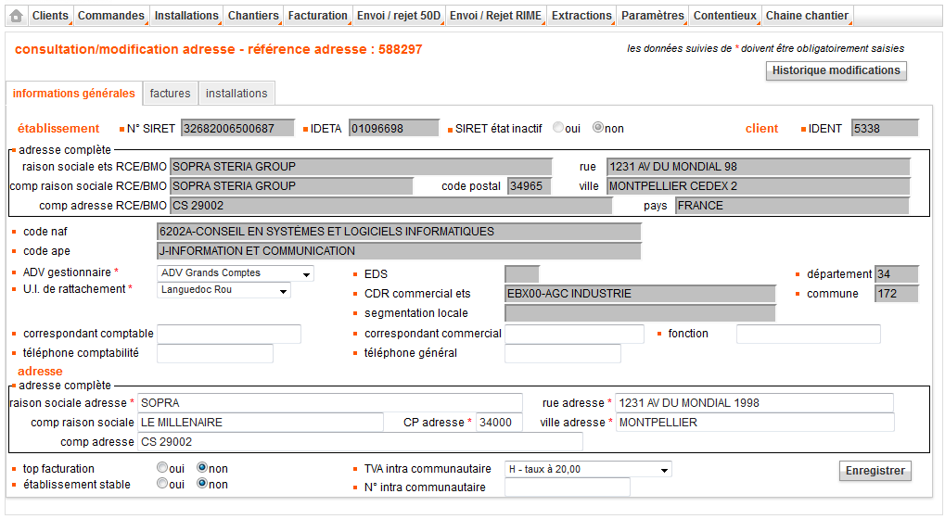
CLIENT

Slide 7
INSTALLATION
Interfaces IN
Appli UCC : NOOVA (catalogue)
Notions
INSTALLATION (tout ou partie d’une installation physique d’une adresse)
CTI : Matériel physique concerné par l’installation
Contrat : Gestion de la facturation des services du client
RR : Contrat unique pour n installations (facturation des services regroupees de ces installations
Nature de prestation : services souscrits par le client

Slide 8
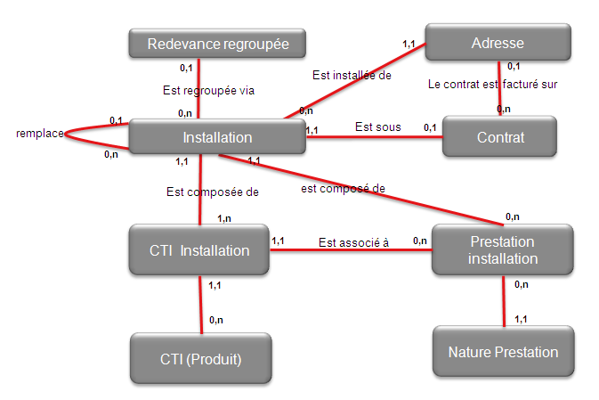
NewGescom – Migration Périmètre INSTALLATION
RAPPEL : Modèle de données NEWGESCOM - INSTALLATION

Slide 9
INSTALLATION
Interfaces OUT
Appli UCC : Clarify
MAJ GESCOM (interface WB GESCOM – Clarify installation)
Et par ricochet Marine qui connait l’installation et ses services (SAV client)

Slide 10
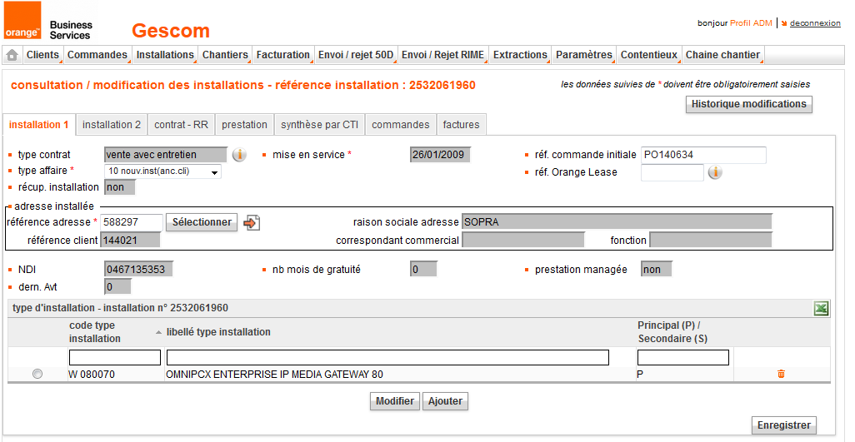
INSTALLATION

Slide 11
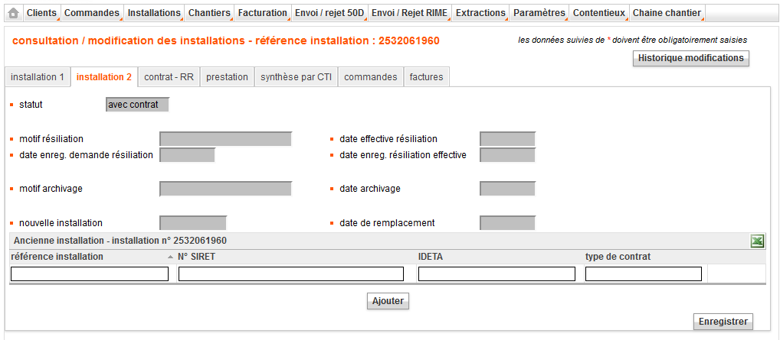
INSTALLATION

Slide 12
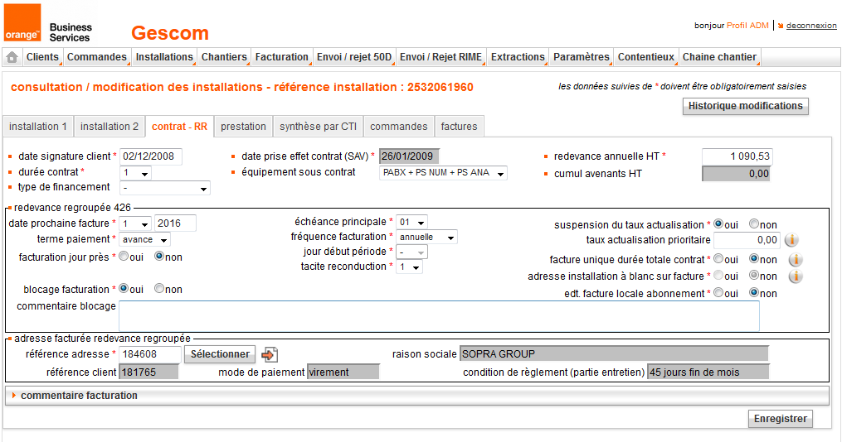
INSTALLATION

Slide 13
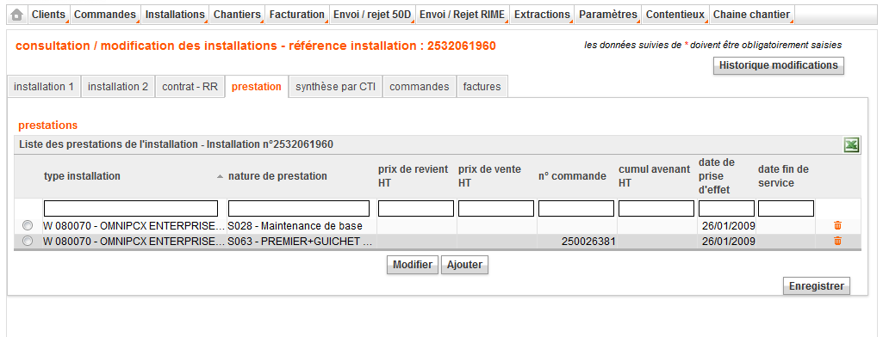
INSTALLATION

Slide 14
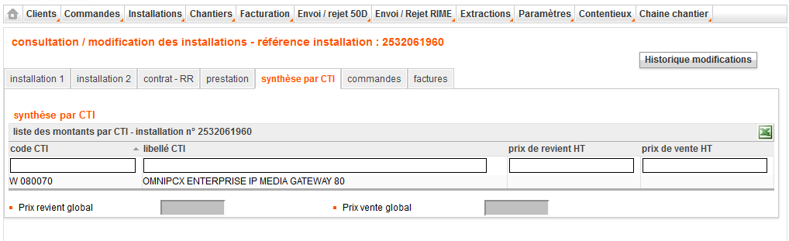
INSTALLATION

Slide 15
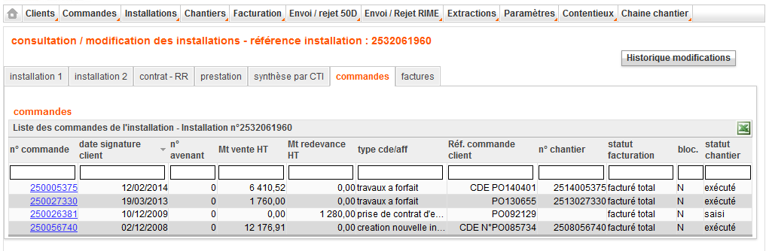
INSTALLATION

Slide 16
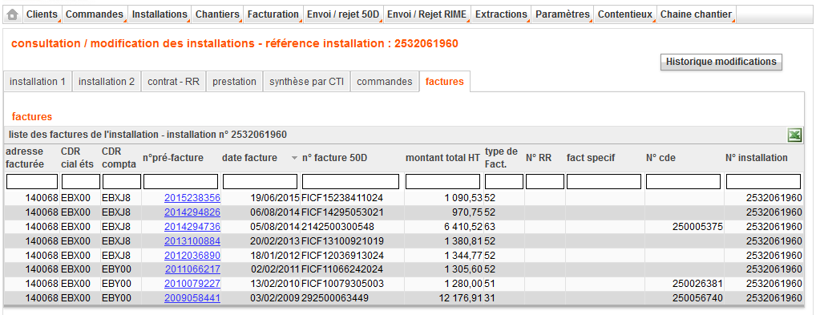
INSTALLATION

Slide 17
COMMANDE
Interfaces IN
Appli UCC :
Octave (Devis décommisionné)
Enov (hors TMA) (Devis VRAC et Standard)
Cosi (Devis standard)
Noova (catalogue)
Notions
COMMANDE : Commande suite à demande client
Type de commande/affaire
CTI
Natures de prestation de vente (implique chantier)
Natures de prestations de redevance

Slide 18
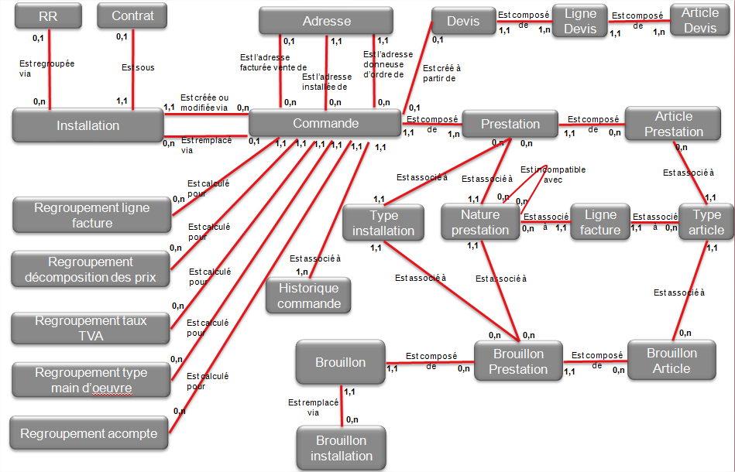
NewGescom – Migration Périmètre INSTALLATION
RAPPEL : Modèle de données NEWGESCOM - COMMANDE

Slide 19
COMMANDE
Interfaces OUT
Appli UCC : Clarify
MAJ GESCOM (interface WB GESCOM – Cas sans affaire)
Appli UCC : Octave
MAJ GESCOM – Octave (retour devis)
Appli hors UCC : RIME
MAJ GESCOM – RIME
SCICS (VRAC)
SCALER (Standard Enov et COSI)

Slide 20
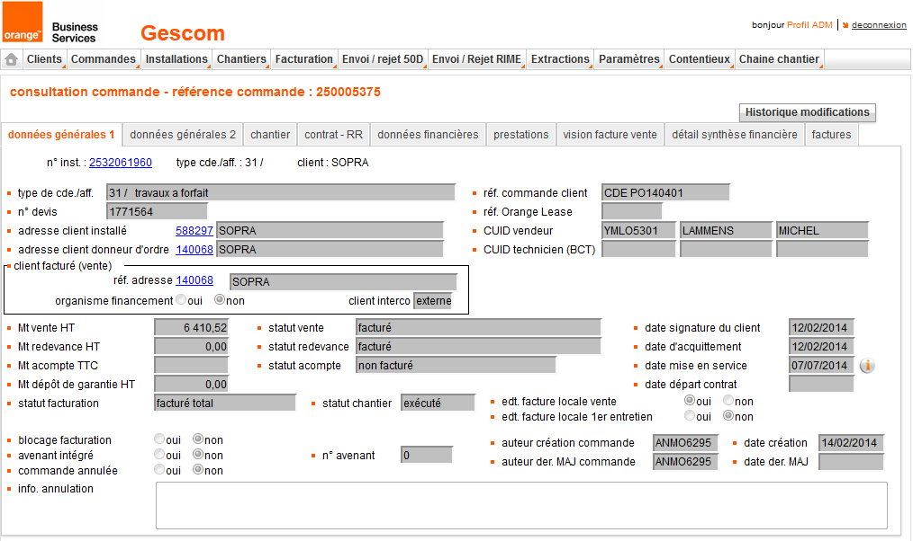
COMMANDE

Slide 21
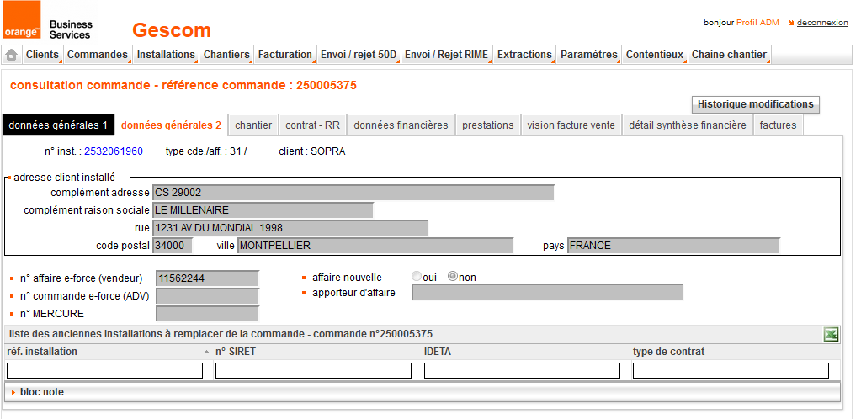
COMMANDE

Slide 22
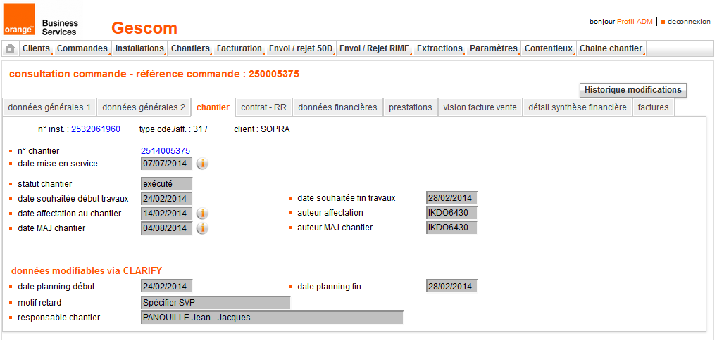
COMMANDE

Slide 23
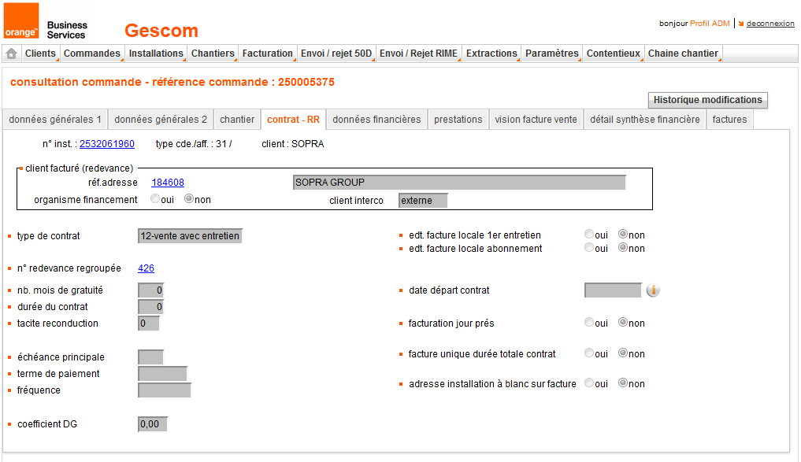
COMMANDE

Slide 24
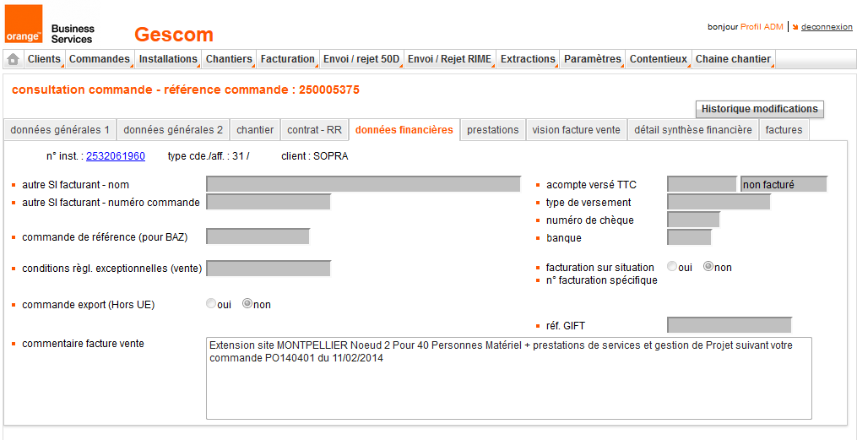
COMMANDE

Slide 25
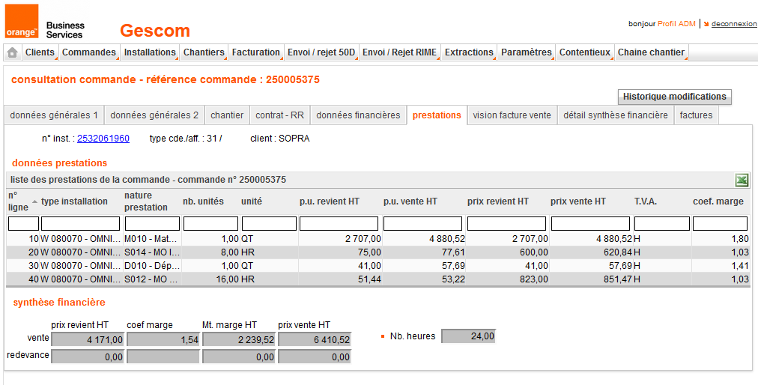
COMMANDE

Slide 26
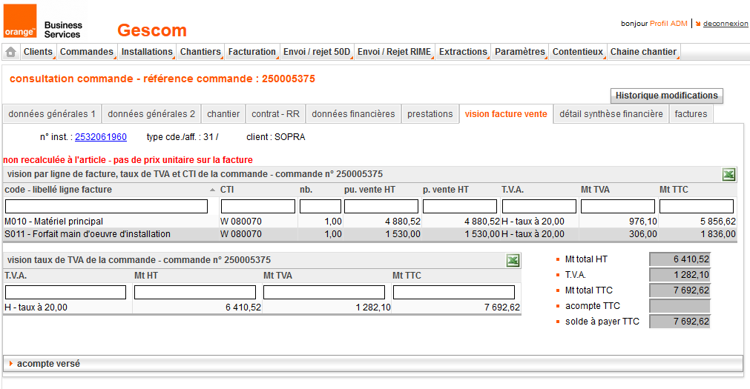
COMMANDE

Slide 27
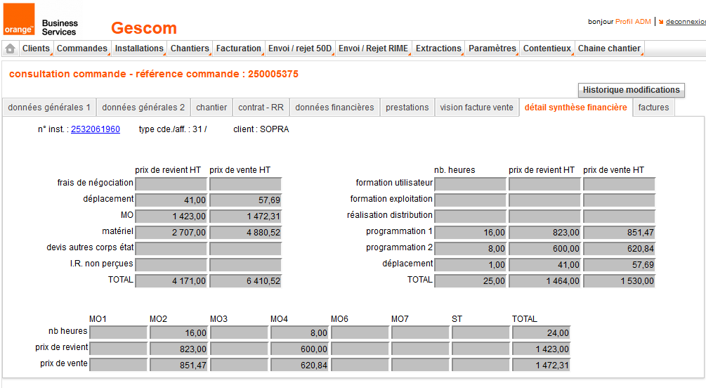
COMMANDE

Slide 28
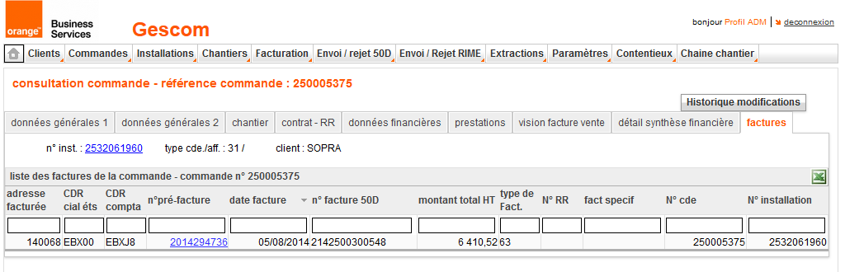
COMMANDE

Slide 29
CHANTIER
Interfaces IN
Appli UCC :
Appli UCC : Clarify (interventions)
Notions
Le chantier est suivi dans Clarify (intervention, etc)
Les données comptables sont remontées dans NGC pour Clôture Comptable et facturation commande

Slide 30
NewGescom – Migration Périmètre CHANTIER
RAPPEL : Modèle de données NEWGESCOM - CHANTIER
0,n
Mouvement matière
est valorisé par
1,1
est valorisé par
Intervention
Installation
1,1
0,n
Chantier
1,1
0,n
concerne
1,1
est valorisé par
1,1
Sous-traitance
1,1
est valorisé par
0,n
Est composé de
0,n
Indemnités de résiliation
1,n
Chantier-commande
0,1
Est rattachée à
1,1
Commande

Slide 31
CHANTIER
Interfaces OUT
Appli UCC : Clarify
MAJ GESCOM (interface WB GESCOM – Clarify Affaire)

Slide 32
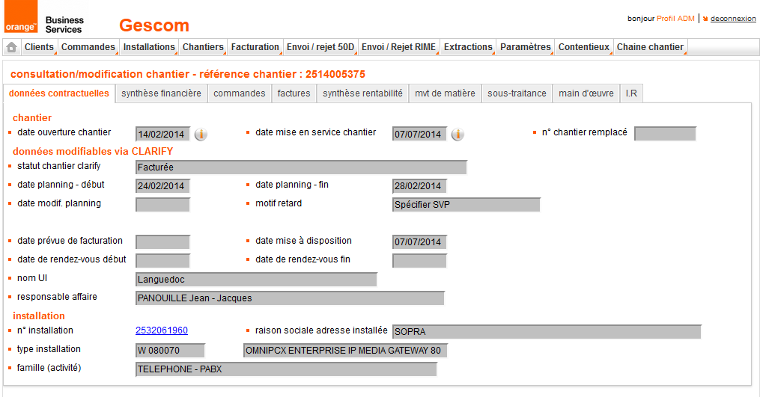
CHANTIER

Slide 33
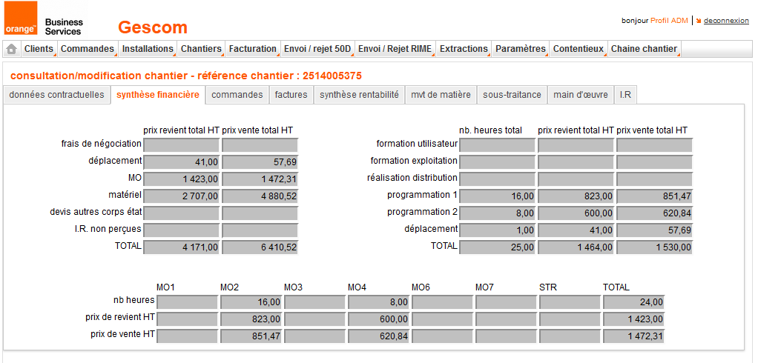
CHANTIER

Slide 34
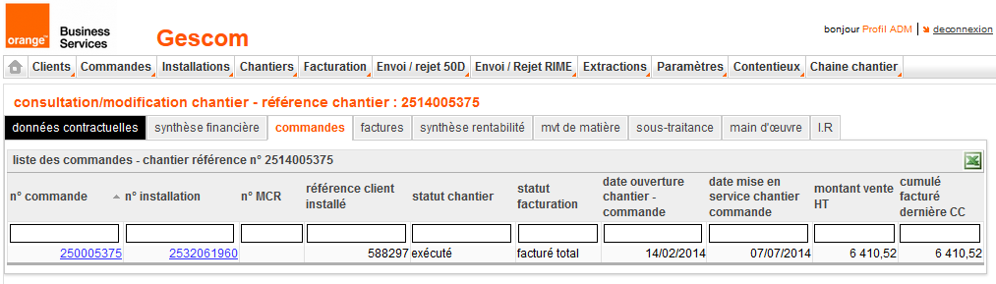
CHANTIER

Slide 35
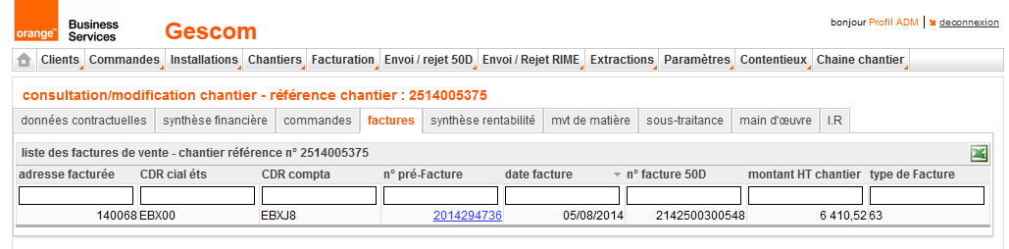
CHANTIER

Slide 36
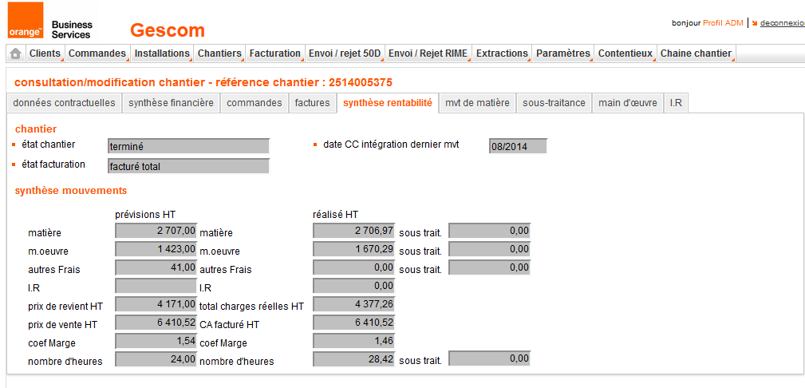
CHANTIER

Slide 37
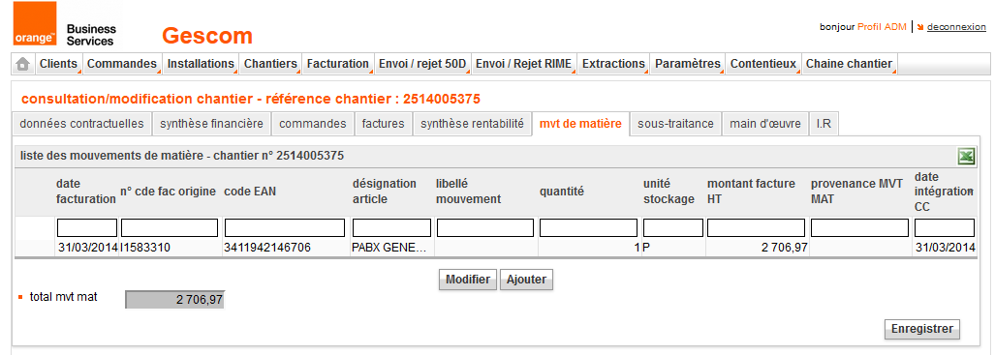
CHANTIER

Slide 38
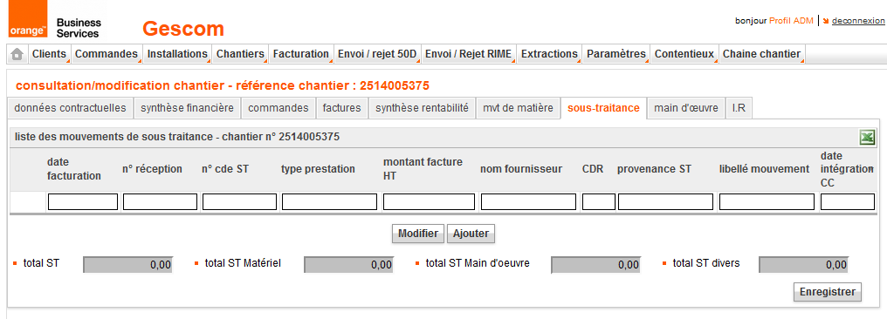
CHANTIER

Slide 39
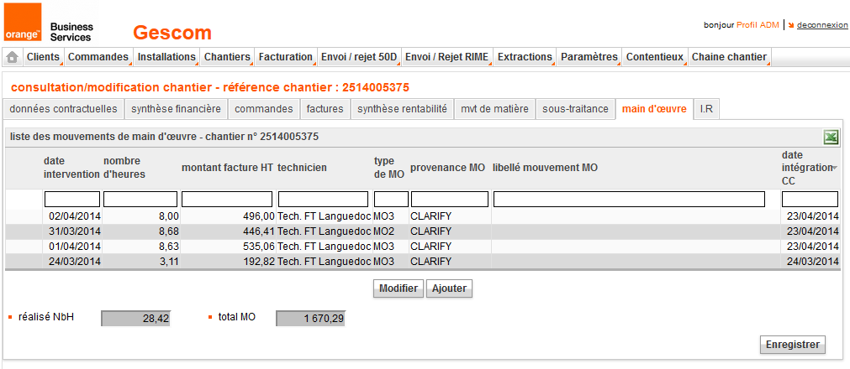
CHANTIER

Slide 40
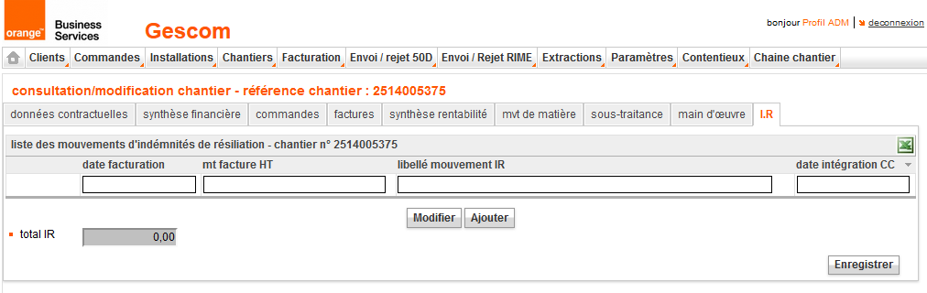
CHANTIER

Slide 41
FACTURATION
Interfaces IN
Appli hors UCC :
50D : retour factures
Notions
Types de factures de vente (commande – chantier)
Types de facture de redevance (commande + installation contrat/rr)

Slide 42
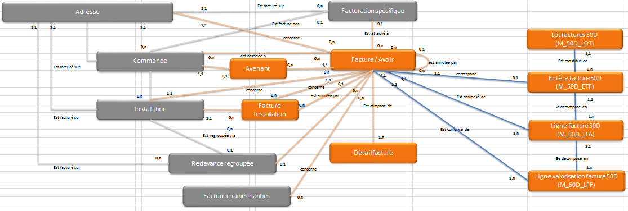
NewGescom – Migration Périmètre FACTURATION
RAPPEL : Modèle de données NEWGESCOM - FACTURATION

Slide 43
FACTURATION
Interfaces OUT
Appli hors UCC : 50D
Envoi des factures
Et par rebond 02P – Edition
Et par rebond appli comptable (?)

Slide 44
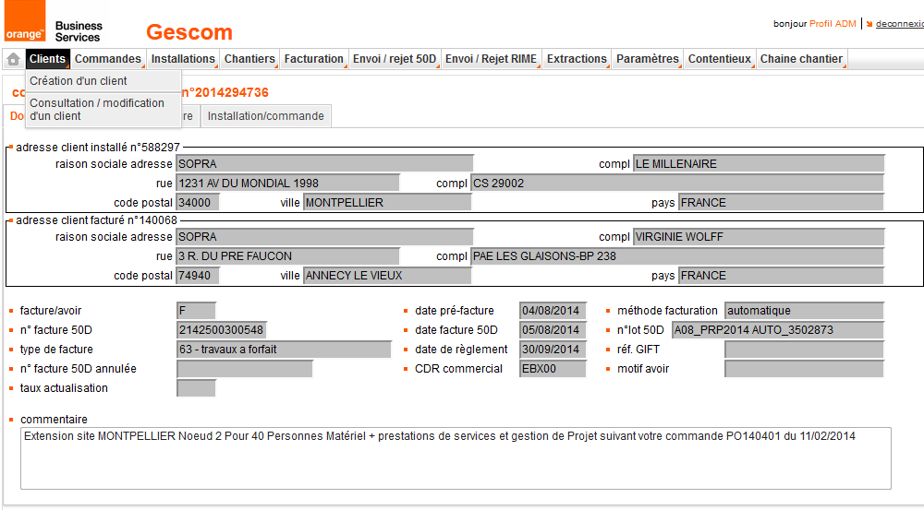
FACTURATION

Slide 45
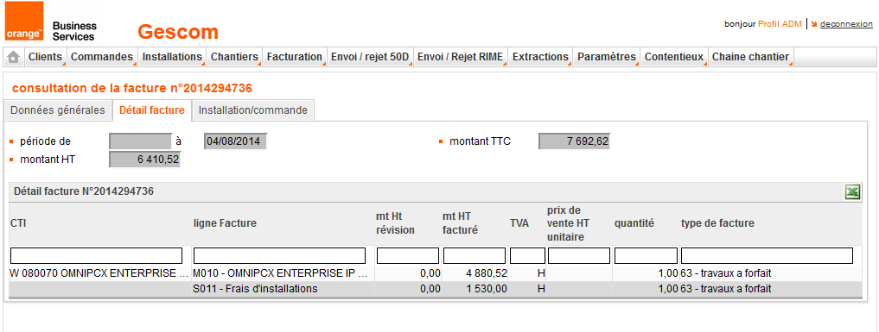
FACTURATION

Slide 46
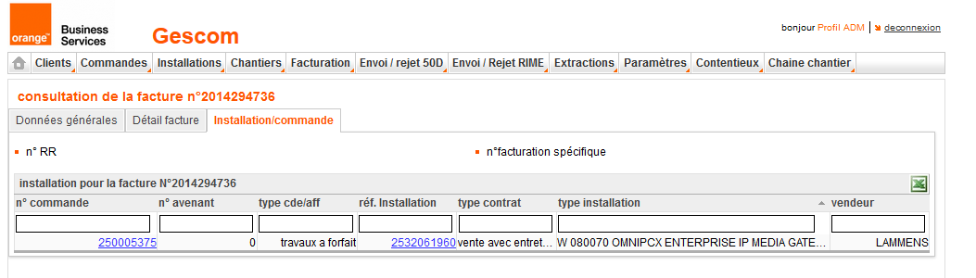
FACTURATION

Slide 47
FACTURATION SPECIFIQUE
Interfaces IN
Appli hors UCC :
50D : retour factures
Notions
Regroupement factures de vente de 1 à n commandes

Slide 48
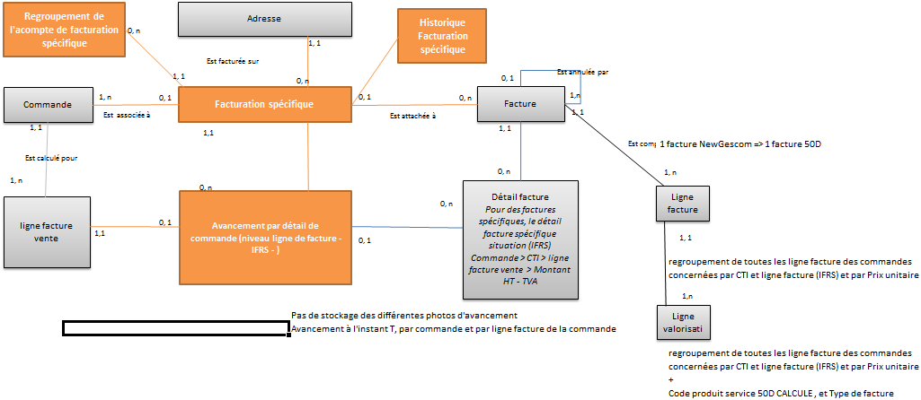
NewGescom – Migration Périmètre FACTURATION
RAPPEL : Modèle de données NEWGESCOM – FACTURATION SPECIFIQUE

Slide 49
FACTURATION SPECIFIQUE
Interfaces OUT

Slide 50
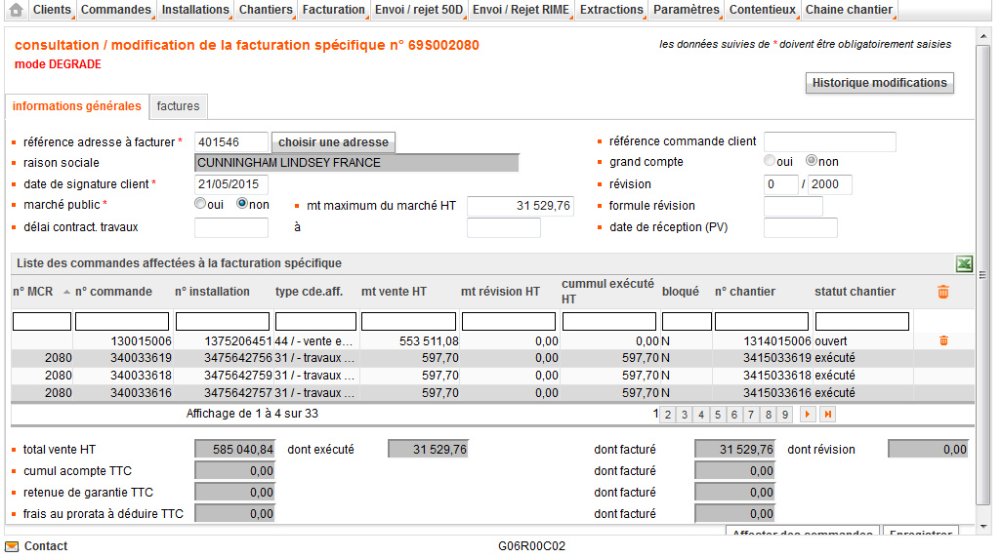
FACTURATION SPECIFIQUE

Slide 51
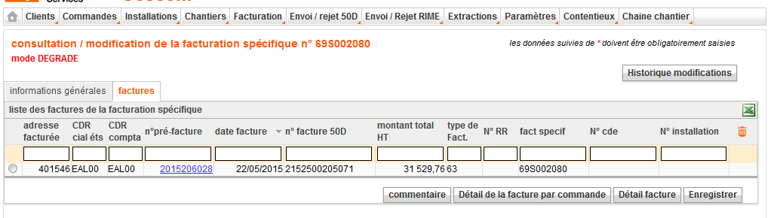
FACTURATION SPECIFIQUE

Slide 52
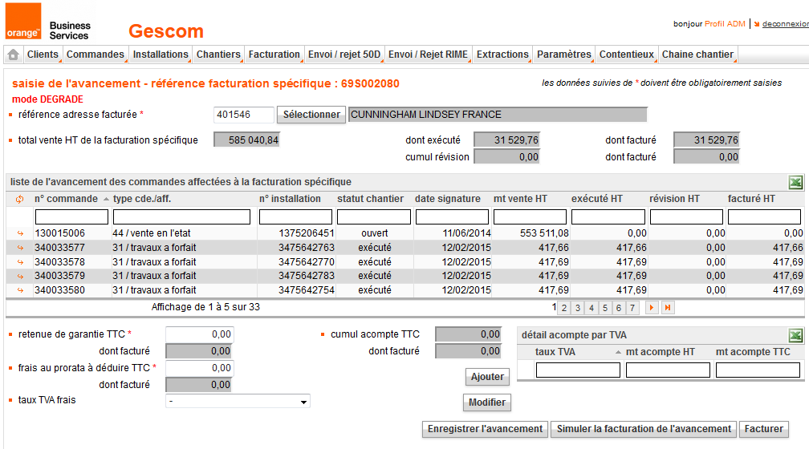
FACTURATION SPECIFIQUE

Slide 53
Autres sujets
Envoi/rejet 50D
Envoi/rejets RIME
Extractions applicatives et GENIO
Paramétrage et habilitation
Contentieux
Chaine chantier
Extraction factures du mois
Extraction données chantier et regroupement cdes du chantier
Envoi contrôle de gestion
Traitement utilisateur et retour NGC selon décisions (via NOOVA entre autre)
Extractions diverses pour hors UCC

Slide 54

Questions / RéponseS

